Slide 1
Z/mZ aritmētika un faktorgredzens
Dirihlē princips skaitļu teorijā
Primitīvās saknes eksistence pēc p moduļa.
Saskaitīšana, atņemšana un reizināšana gredzenā (mod n), kur n∈N.
Kad eksistē inversie elementi.
Lineāras kongruences un kongruenču sistēmas.
Ķīniešu atlikumu teorēma

Slide 2
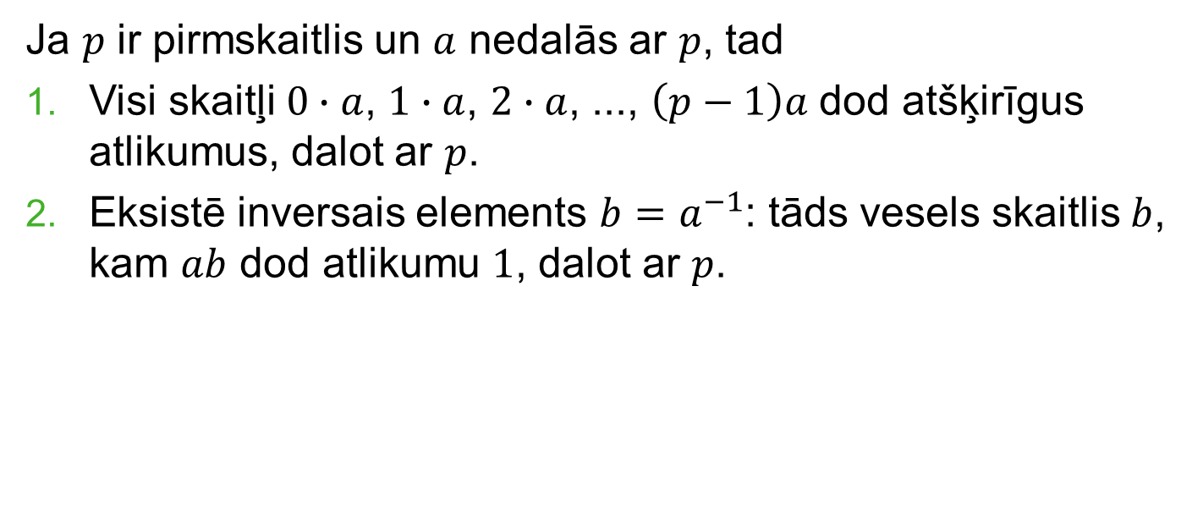
Dirihlē princips #2
Ja $p$ ir pirmskaitlis un $a$ nedalās ar $p$, tad
Visi skaitļi $0∙a$, $1∙a$, $2∙a$, ..., $\left(p−1\right)a$ dod atšķirīgus atlikumus, dalot ar $p$.
Eksistē inversais elements $b=a^{−1}$: tāds vesels skaitlis $b$, kam $ab$ dod atlikumu $1$, dalot ar $p$.

Slide 3
Reizināšanas pēc moduļa; M-Fermā teorēma
 | 0 | 1 | 2 | 3 | 4 | 5 | 6
0 | 0 | 0 | 0 | 0 | 0 | 0 | 0
1 | 0 | 1 | 2 | 3 | 4 | 5 | 6
2 | 0 | 2 | 4 | 6 | 1 | 3 | 5
3 | 0 | 3 | 6 | 2 | 5 | 1 | 4
4 | 0 | 4 | 1 | 5 | 2 | 6 | 3
5 | 0 | 5 | 3 | 1 | 6 | 4 | 2
6 | 0 | 6 | 5 | 4 | 3 | 2 | 1

Slide 4
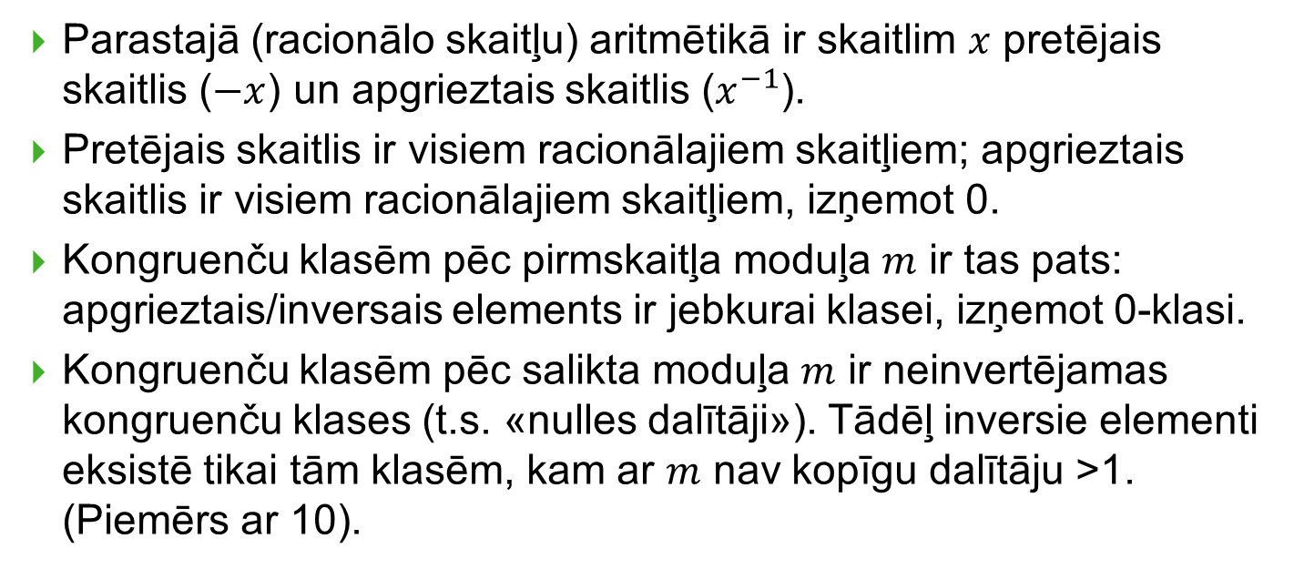
Kongruences attiecībā uz reizināšanu. Inversie elementi
Parastajā (racionālo skaitļu) aritmētikā ir skaitlim $x$ pretējais skaitlis ($−x$) un apgrieztais skaitlis ($x^{−1}$).
Pretējais skaitlis ir visiem racionālajiem skaitļiem; apgrieztais skaitlis ir visiem racionālajiem skaitļiem, izņemot 0.
Kongruenču klasēm pēc pirmskaitļa moduļa $m$ ir tas pats: apgrieztais/inversais elements ir jebkurai klasei, izņemot 0-klasi.
Kongruenču klasēm pēc salikta moduļa $m$ ir neinvertējamas kongruenču klases (t.s. «nulles dalītāji»). Tādēļ inversie elementi eksistē tikai tām klasēm, kam ar $m$ nav kopīgu dalītāju >1. (Piemērs ar 10).

Slide 5

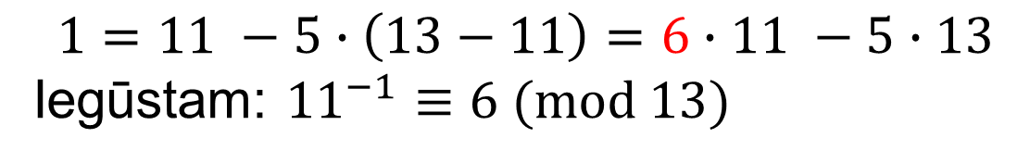
Kā meklēt inversos elementus?
Lai noteiktu inverso elementu, teiksim, skaitlim $11$ pēc moduļa $13$, izliksimies, ka ar Eiklīda algoritmu meklējam $11$ un $13$ lielāko kopīgo dalītāju (tas ir $1$). Atrodam veselus $a$ un $b$, kam
$$a∙11+b∙13=1$$
$$gcd⁡(13,11)$$ | $$gcd⁡(11,13−11)$$ | $$gcd⁡(13−11, 11 − 5∙(13−11))$$
$$gcd⁡(13,11)$$ | $$gcd⁡(11,2)$$ | $$gcd⁡(2,1)$$ | $$1$$
$$1=11 −5∙\left(13−11\right)=6∙11 −5∙13$$
Iegūstam: ${11}^{−1}≡6 (mod 13)$

Slide 6
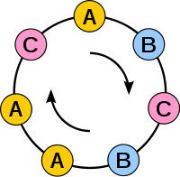
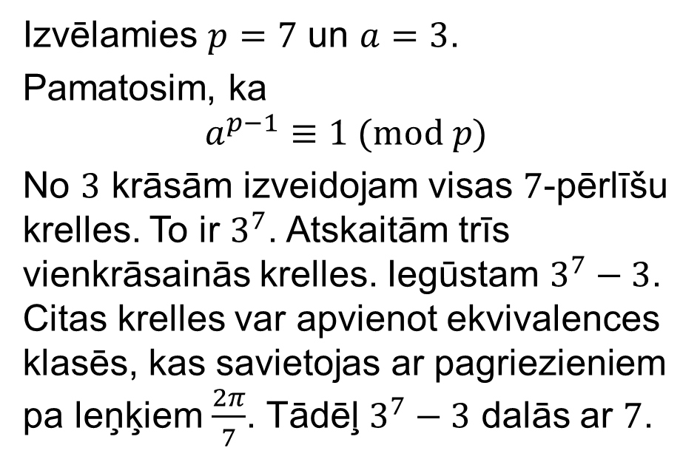
Ilustrācija: Kreļļu skaitīšana
Izvēlamies $p=7$ un $a=3$.
Pamatosim, ka $$a^{p−1}≡1 (mod p)$$
No $3$ krāsām izveidojam visas $7$-pērlīšu krelles. To ir $3^{7}$. Atskaitām trīs vienkrāsainās krelles. Iegūstam $3^{7}−3$. Citas krelles var apvienot ekvivalences klasēs, kas savietojas ar pagriezieniem pa leņķiem $\frac{2π}{7}$. Tādēļ $3^{7}−3$ dalās ar $7$.
Notes:
Šajā pierādījumā izmantota gan interpretācija (skaitļu teorijas uzdevums aizstāts ar kombinatorisku); gan arī apsvērums par to, ka tas, ko var saskaitīt, noteikti ir vesels skaitlis.
Līdzīgu apsvērumu izmantojām arī testa jautājumā – kādēļ $C_n^k$ dalās ar $n$ tad, ja $k$ nav kopīgu dalītāju ar $n$.

Slide 7
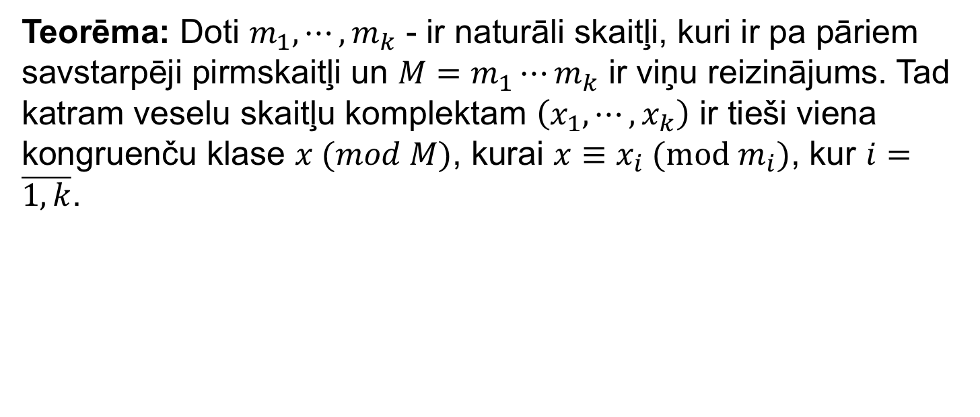
Ķīniešu atlikumu teorēma
Teorēma: Doti $m_{1}, ⋯,m_{k}$ - ir naturāli skaitļi, kuri ir pa pāriem savstarpēji pirmskaitļi un $M=m_{1}⋯m_{k}$ ir viņu reizinājums. Tad katram veselu skaitļu komplektam $\left(x_{1},⋯,x_{k}\right)$ ir tieši viena kongruenču klase $x (mod M)$, kurai $x≡x_{i} (mod m_{i})$, kur $i=\overline{1,k}$.

Slide 8
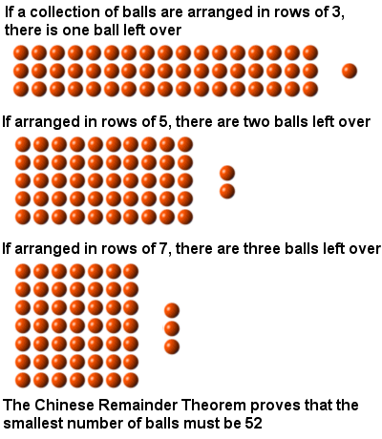
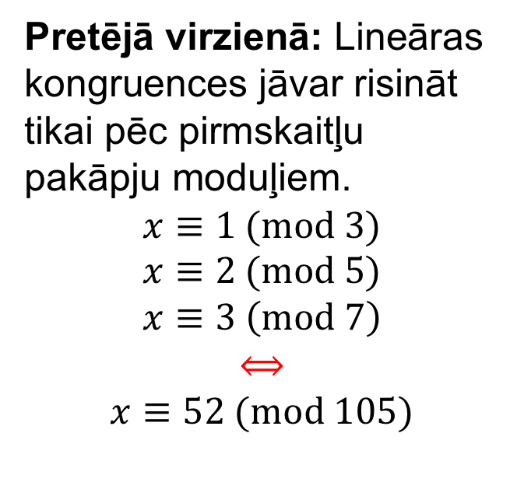
Saliekot rindās pa 3, paliek pāri 1
Pretējā virzienā: Lineāras kongruences jāvar risināt tikai pēc pirmskaitļu pakāpju moduļiem.
$$x≡1 (mod 3)$$
$$x≡2 (mod 5)$$
$$x≡3 \left(mod 7\right)$$
$$\text{⟺}$$
$$x≡52 (mod 105)$$
Saliekot rindās pa 5, paliek pāri 2
Saliekot rindās pa 7, paliek pāri 3
Var pamatot, ka mazākais šāds skaitlis ir 52

Slide 9
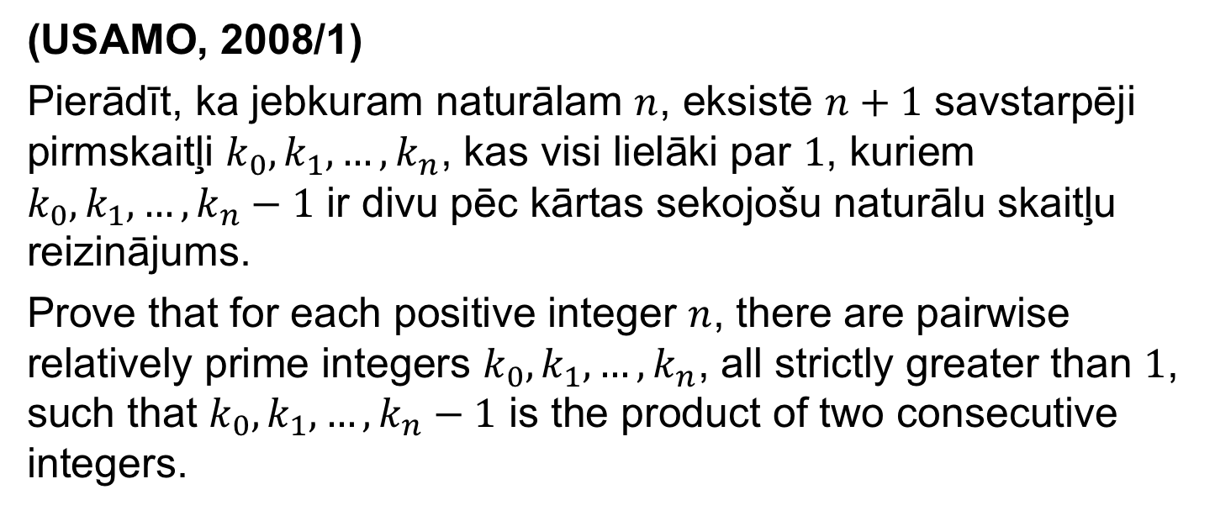
(USAMO, 2008/1)
Pierādīt, ka jebkuram naturālam $n$, eksistē $n+1$ savstarpēji pirmskaitļi $k_{0},k_{1},…,k_{n}$, kas visi lielāki par $1$, kuriem $k_{0},k_{1},…,k_{n}−1$ ir divu pēc kārtas sekojošu naturālu skaitļu reizinājums.
Prove that for each positive integer $n$, there are pairwise relatively prime integers $k_{0},k_{1},…,k_{n}$, all strictly greater than $1$, such that $k_{0},k_{1},…,k_{n}−1$ is the product of two consecutive integers.

Slide 10

No2002.9.4
Ar $p(n)$ apzīmēsim naturāla skaitļa $n$ ciparu reizinājumu.
Piemēram, $p(26)=12$; $p(8)=8$; $p(102)=0$.
Aprēķināt summu
$$p(1)+p(2)+p(3)+⋯+p(2001)+p(2002).$$

Slide 11

No2011.10.3
Ar $\left\lfloor a\right\rfloor$ apzīmējam lielāko veselo skaitli, kas nepārsniedz $a$. Atrisināt pozitīvos skaitļos vienādojumu
$$x∙\left\lfloor x∙\left\lfloor x\right\rfloor \right\rfloor =41.$$

Slide 12

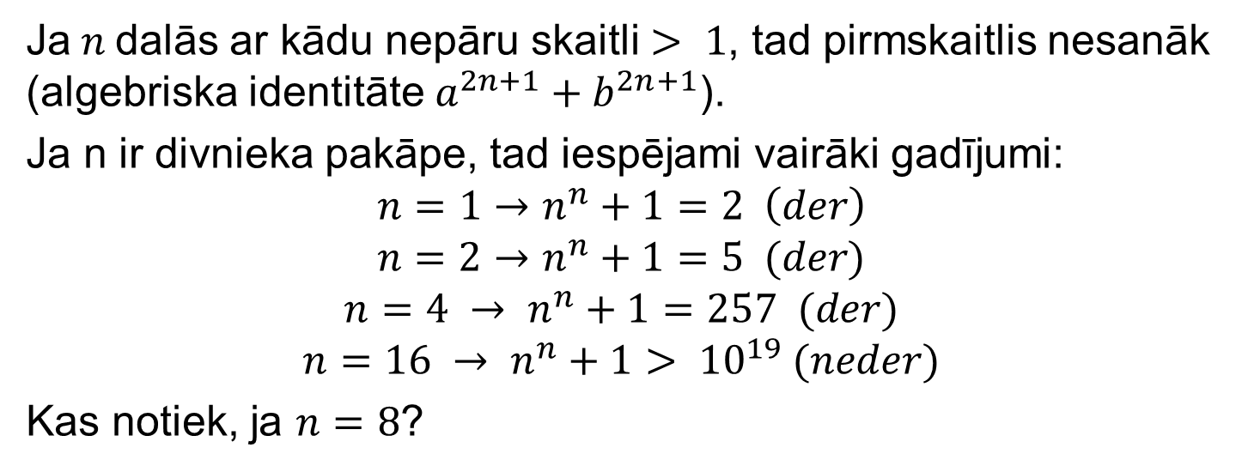
MD uzdevums #3
Ja$n$dalās ar kādu nepāru skaitli $> 1$, tad pirmskaitlis nesanāk (algebriska identitāte $a^{2n+1}+b^{2n+1}$).
Ja n ir divnieka pakāpe, tad iespējami vairāki gadījumi:
$$n=1→n^{n}+1=2 \left(der\right)$$
$$n=2→n^{n}+1=5 (der)$$
$$n=4 → n^{n}+1=257 (der)$$
$$n=16 → n^{n}+1> {10}^{19} (neder)$$
Kas notiek, ja $n=8$?

Slide 13

Uzdevums #1: Baltijas Ceļš, 2018-11-05
BW.2018.16: Dots nepāra pirmskaitlis $p$. Atrodiet visus naturālos $n$, kuriem $\sqrt{n^{2}−np}$ arī ir naturāls skaitlis.
U

Slide 14
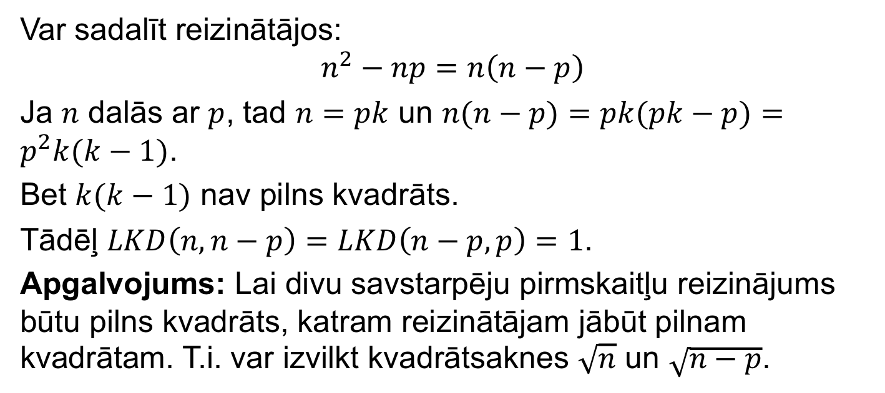
Uzdevums #1: Atrisinājums
Var sadalīt reizinātājos:
$$n^{2}−np=n\left(n−p\right)$$
Ja $n$ dalās ar $p$, tad $n=pk$ un $n(n−p)=pk(pk−p)=p^{2}k(k−1)$.
Bet $k(k−1)$ nav pilns kvadrāts.
Tādēļ $LKD\left(n,n−p\right)=LKD\left(n−p,p\right)=1$.
Apgalvojums: Lai divu savstarpēju pirmskaitļu reizinājums būtu pilns kvadrāts, katram reizinātājam jābūt pilnam kvadrātam. T.i. var izvilkt kvadrātsaknes $\sqrt{n}$ un $\sqrt{n−p}$.

Slide 15
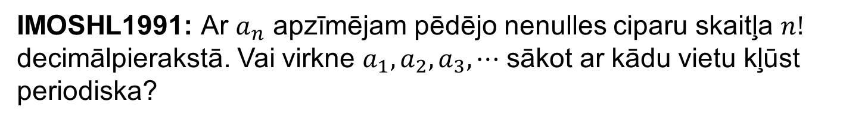
Uzdevums par faktoriāliem
IMOSHL1991: Ar $a_{n}$ apzīmējam pēdējo nenulles ciparu skaitļa $n!$ decimālpierakstā. Vai virkne $a_{1}, a_{2},a_{3},⋯$ sākot ar kādu vietu kļūst periodiska?
1 | 2 | 6 | 4 | 2 | 2 | 4 | 2 | 8 | 8 | 8 | 6 | 8 | 2 | 8 | 8 | 6 | 8 | 2 | 4
4 | 8 | 4 | 6 | 4 | 4 | 8 | 4 | 6 | 8 | 8 | 6 | 8 | 2 | 2 | 2 | 4 | 2 | 8 | 2
2 | 4 | 2 | 8 | 6 | 6 | 2 | 6 | 4 | 2 | 2 | 4 | 2 | 8 | 4 | 4 | 8 | 4 | 6 | 6
6 | 2 | 6 | 4 | 6 | 6 | 2 | 6 | 4 | 8 | 8 | 6 | 8 | 2 | 4 | 4 | 8 | 4 | 6 | 8
8 | 6 | 8 | 2 | 2 | 2 | 4 | 2 | 8 | 2 | 2 | 4 | 2 | 8 | 6 | 6 | 2 | 6 | 4 | 4
4 | 8 | 4 | 6 | 8 | 8 | 6 | 8 | 2 | 2 | 2 | 4 | 2 | 8 | 2 | 2 | 4 | 2 | 8 | 6
6 | 2 | 6 | 4 | 8 | 8 | 6 | 8 | 2 | 6 | 6 | 2 | 6 | 4 | 4 | 4 | 8 | 4 | 6 | 4
4 | 8 | 4 | 6 | 2 | 2 | 4 | 2 | 8 | 2 | 2 | 4 | 2 | 8 | 4 | 4 | 8 | 4 | 6 | 6
6 | 2 | 6 | 4 | 6 | 6 | 2 | 6 | 4 | 8 | 8 | 6 | 8 | 2 | 6 | 6 | 2 | 6 | 4 | 2
2 | 4 | 2 | 8 | 8 | 8 | 6 | 8 | 2 | 8 | 8 | 6 | 8 | 2 | 4 | 4 | 8 | 4 | 6 | 2

Slide 16

Veselo skaitļu aritmētika – operācijas $div$un $mod$.
Veseliem skaitļiem ne vienmēr var izpildīt parasto dalīšanas darbību. Tādēļ ieviesīsim divas jaunas darbības – "div" (dalījuma veselā daļa) un "mod" (atlikums). Piemēri:
$17 div 3=5$
$17 mod 3=2$
$\left(−17\right) div 3=−6$
$\left(−17\right) mod 3=1$
Atlikumi, dalot ar skaitli $m$ vienmēr ir nenegatīvi no intervāla $\left\{0,1,…,m−1\right\}$. Dalot ar $3$, atlikumi ir $\left\{0,1,2\right\}$.

Slide 17
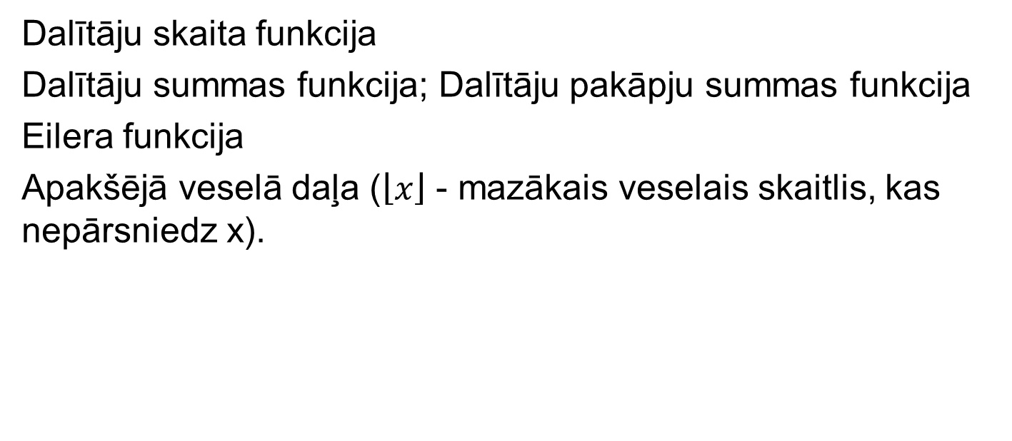
Veselo skaitļu funkcijas
Dalītāju skaita funkcija
Dalītāju summas funkcija; Dalītāju pakāpju summas funkcija
Eilera funkcija
Apakšējā veselā daļa ($\left\lfloor x\right\rfloor$ - mazākais veselais skaitlis, kas nepārsniedz x).

Slide 18
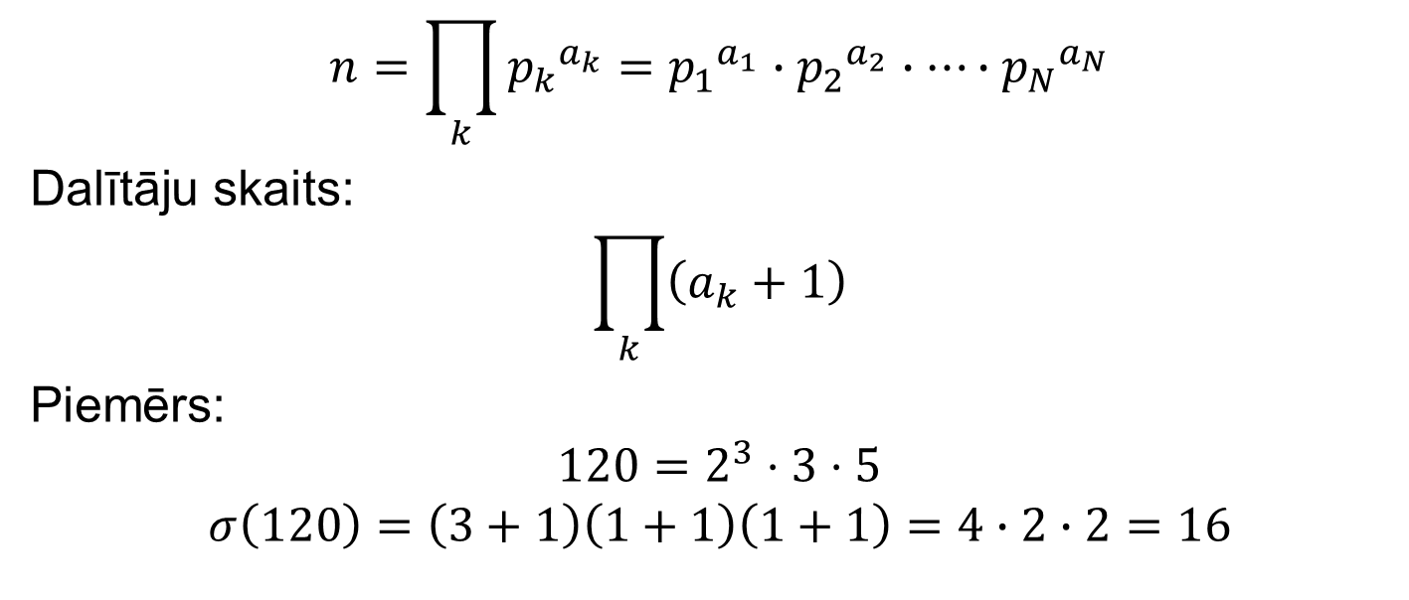
Dalītāju skaita funkcija
$$n=\prod_{k}{{p_{k}}^{a_{k}}}={p_{1}}^{a_{1}}∙{p_{2}}^{a_{2}}∙⋯∙{p_{N}}^{a_{N}}$$
Dalītāju skaits:
$$\prod_{k}{\left(a_{k}+1\right)}$$
Piemērs:
$$120=2^{3}⋅3⋅5$$
$$σ\left(120\right)=\left(3+1\right)\left(1+1\right)\left(1+1\right)=4∙2∙2=16$$

Slide 19
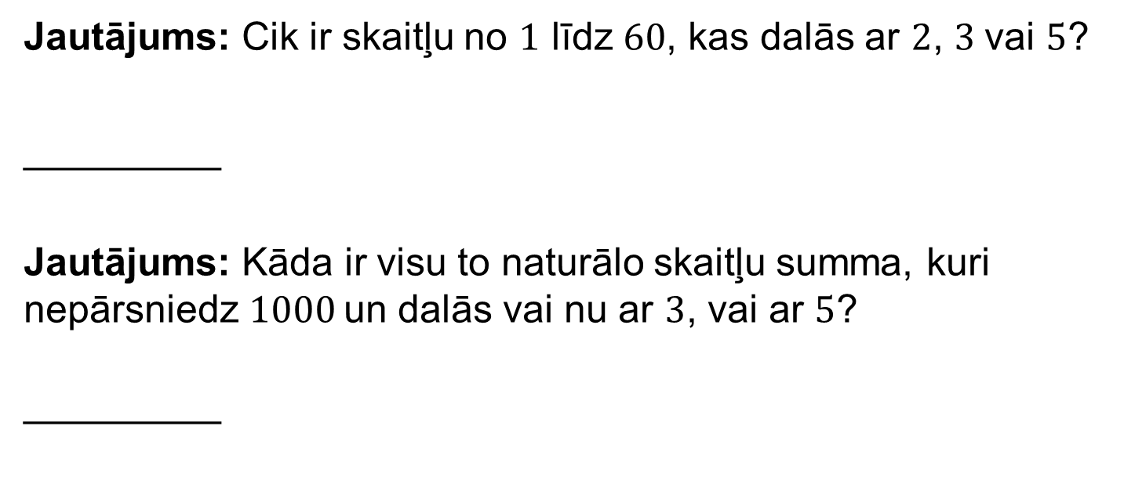
Par ieslēgšanas-izslēgšanas principu
Jautājums: Cik ir skaitļu no $1$ līdz $60$, kas dalās ar $2$, $3$vai $5$?
_________
Jautājums: Kāda ir visu to naturālo skaitļu summa, kuri nepārsniedz $1000$un dalās vai nu ar $3$, vai ar $5$? _________

Slide 20

Mazā Fermā teorēma
Kā var uzminēt, ka piektās pakāpes izdevīgi dalīt ar 11?
Teorēma: Ja $p$ ir pirmskaitlis, tad katram $a$, kurš nedalās ar $p$ ir spēkā sakarība:
$$a^{p−1}≡1 (mod p)$$
Piemērs: $a^{10}≡1 (mod 11)$, ja vien a nedalās ar $11$. Attiecīgi divreiz mazāka pakāpe $a^{5}$ būs tāda, lai tās kvadrāts dotu atlikumu $1$, dalot ar $11$. Tādi ir tikai divi atlikumi: $1$ un $10$ (jeb $−1$).

Slide 21
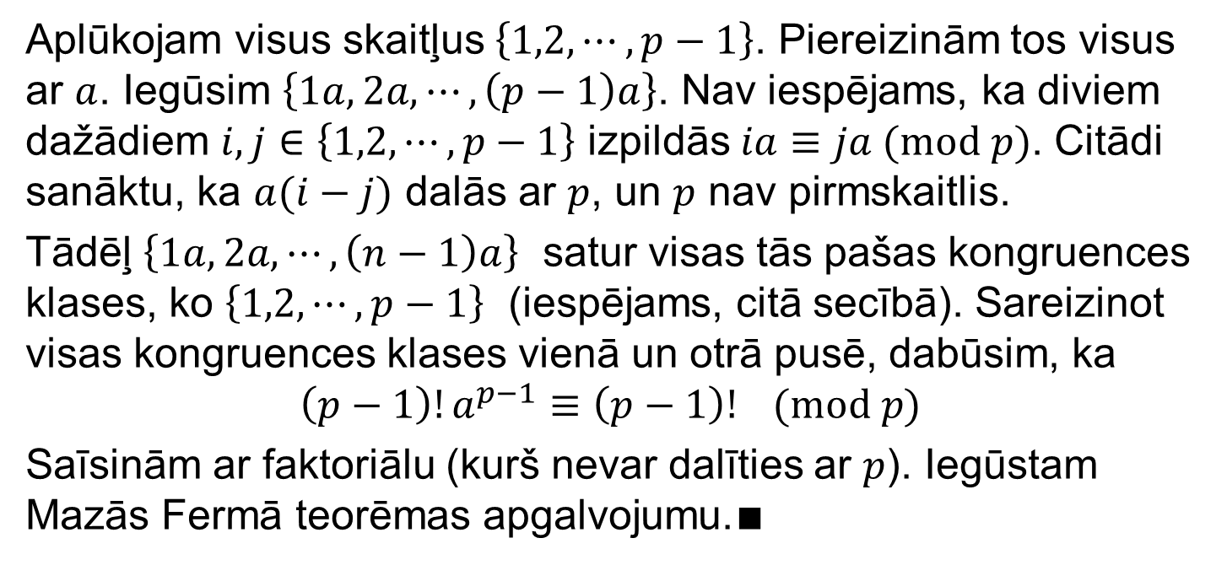
Mazās Fermā teorēmas pierādījums
Aplūkojam visus skaitļus $\left\{1,2,⋯,p−1\right\}$. Piereizinām tos visus ar $a$. Iegūsim $\left\{1a,2a,⋯,\left(p−1\right)a\right\}$. Nav iespējams, ka diviem dažādiem $i,j∈\left\{1,2,⋯,p−1\right\}$ izpildās $ia≡ja (mod p)$. Citādi sanāktu, ka $a(i−j)$ dalās ar $p$, un $p$ nav pirmskaitlis.
Tādēļ $\left\{1a,2a,⋯,\left(n−1\right)a\right\}$ satur visas tās pašas kongruences klases, ko $\left\{1,2,⋯,p−1\right\}$ (iespējams, citā secībā). Sareizinot visas kongruences klases vienā un otrā pusē, dabūsim, ka
$$\left(p−1\right)!a^{p−1}≡\left(p−1\right)! (mod p)$$
Saīsinām ar faktoriālu (kurš nevar dalīties ar $p$). Iegūstam Mazās Fermā teorēmas apgalvojumu.$∎$

Slide 22
Pamatideja
Ja vienādojumam veselos skaitļos eksistē atrisinājums (t.i. izpildās vienādība), tad vienādības abas puses būs kongruentas pēc jebkura skaitļa moduļa – t.i. dos vienādus atlikumus.
Var sašaurināt meklējumu telpu vai vispār pierādīt atrisinājuma neesamību.

Slide 23
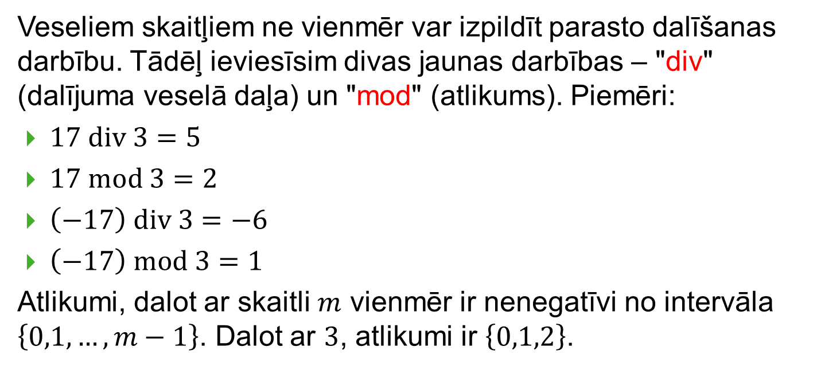
Veselo skaitļu aritmētika – operācijas $div$un $mod$.
Veseliem skaitļiem ne vienmēr var izpildīt parasto dalīšanas darbību. Tādēļ ieviesīsim divas jaunas darbības – "div" (dalījuma veselā daļa) un "mod" (atlikums). Piemēri:
$17 div 3=5$
$17 mod 3=2$
$\left(−17\right) div 3=−6$
$\left(−17\right) mod 3=1$
Atlikumi, dalot ar skaitli $m$ vienmēr ir nenegatīvi no intervāla $\left\{0,1,…,m−1\right\}$. Dalot ar $3$, atlikumi ir $\left\{0,1,2\right\}$.

Slide 24
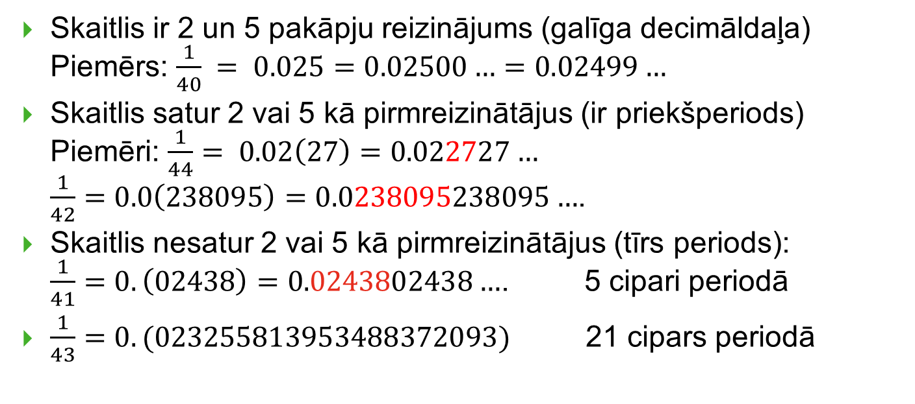
Trīs gadījumi – kāds skaitlis ir daļas saucējā
Skaitlis ir 2 un 5 pakāpju reizinājums (galīga decimāldaļa) Piemērs: $\frac{1}{40} = 0.025=0.02500…=0.02499…$
Skaitlis satur 2 vai 5 kā pirmreizinātājus (ir priekšperiods) Piemēri: $\frac{1}{44}= 0.02\left(27\right)=0.022727…$ $\frac{1}{42}=0.0\left(238095\right)=0.0238095238095…$.
Skaitlis nesatur 2 vai 5 kā pirmreizinātājus (tīrs periods): $\frac{1}{41}=0.\left(02438\right)=0.0243802438…$. 5 cipari periodā
$\frac{1}{43}=0.(023255813953488372093)$ 21 cipars periodā

Slide 25
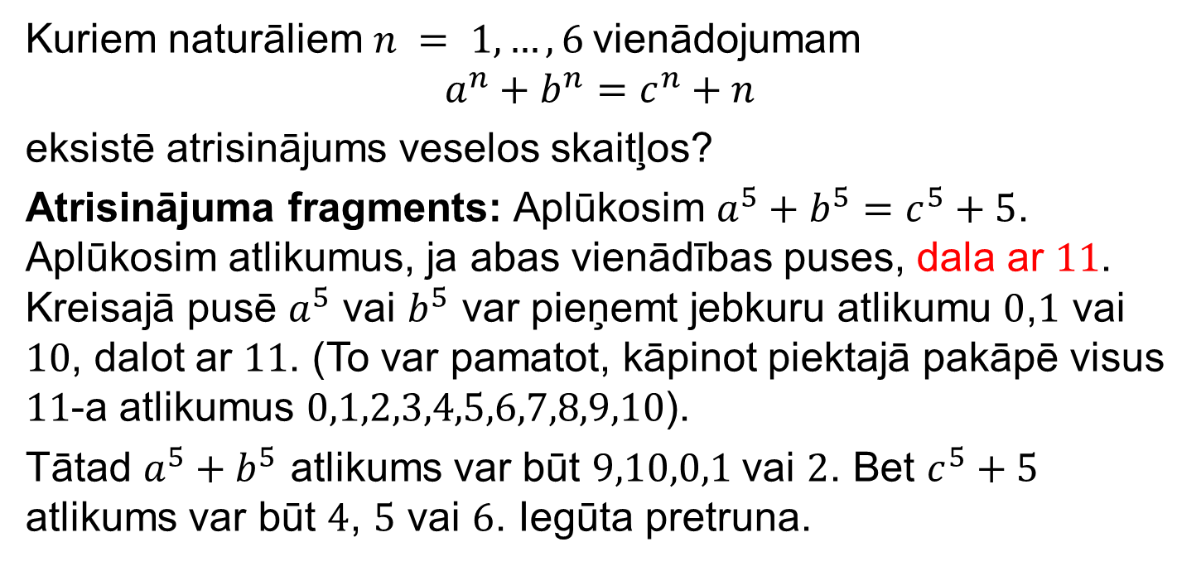
Bw2016.3 (Baltic Way, 2016.g. rudens, 3. uzdevums)
Kuriem naturāliem $n = 1,…,6$vienādojumam
$$a^{n}+b^{n}=c^{n}+n$$
eksistē atrisinājums veselos skaitļos?
Atrisinājuma fragments: Aplūkosim $a^{5}+b^{5}=c^{5}+5$. Aplūkosim atlikumus, ja abas vienādības puses, dala ar $11$. Kreisajā pusē $a^{5}$ vai $b^{5}$ var pieņemt jebkuru atlikumu $0$,$1$ vai $10$, dalot ar $11$. (To var pamatot, kāpinot piektajā pakāpē visus $11$-a atlikumus $0,1,2,3,4,5,6,7,8,9,10$).
Tātad $a^{5}+b^{5}$ atlikums var būt $9,10,0,1$ vai $2$. Bet $c^{5}+5$ atlikums var būt $4$, $5$ vai $6$. Iegūta pretruna.

Slide 26

BW.TST.2016.17 ("Baltijas ceļa" atlases sacensības)
Vai var atrast piecus tādus pirmskaitļus $p, q, r, s, t$, ka
$p^{3}+q^{3}+r^{3}+s^{3}=t^{3}$?

Slide 27
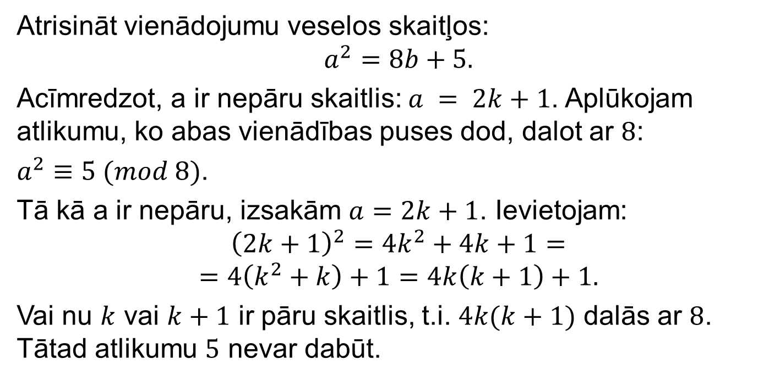
Tipisks piemērs
Atrisināt vienādojumu veselos skaitļos:
$$a^{2}=8b+5.$$
Acīmredzot, a ir nepāru skaitlis: $a = 2k+1$. Aplūkojam atlikumu, ko abas vienādības puses dod, dalot ar $8$:
$a^{2}≡5 (mod 8)$.
Tā kā a ir nepāru, izsakām $a=2k+1$. Ievietojam:
$${\left(2k+1\right)}^{2}=4k^{2}+4k+1=$$
$$=4\left(k^{2}+k\right)+1=4k\left(k+1\right)+1.$$
Vai nu $k$ vai $k+1$ ir pāru skaitlis, t.i. $4k(k+1)$ dalās ar $8$. Tātad atlikumu $5$ nevar dabūt.

Slide 28
Nekonstruktīvs inversā elementa pamatojums
Dirihlē princips ar visādiem reizinājumiem:
a*1, a*2, ..., a*(p-1) – tie veido p-1 elementu virknīti. Nekādi divi nedrīkst sakrist. Tātad, kāds no tiem ir vieninieks.

Slide 29
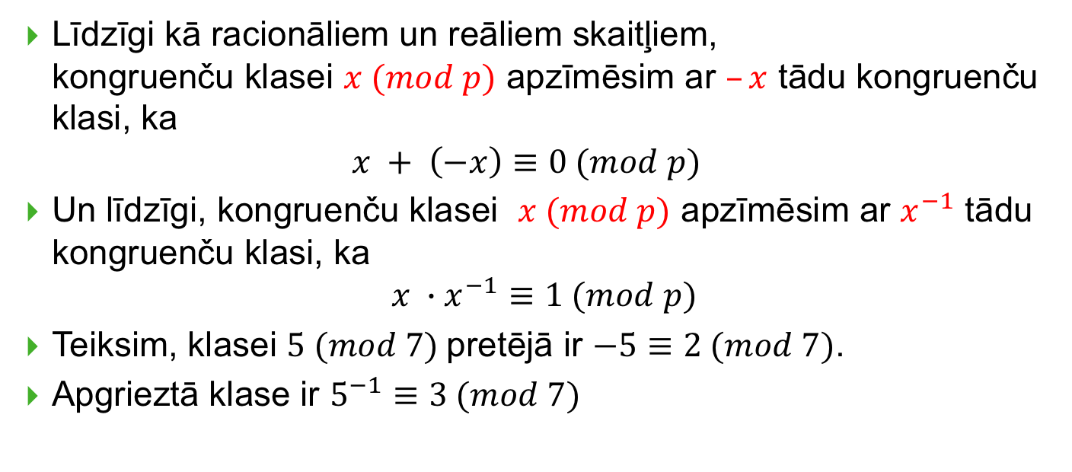
Pretējie un inversie elementi
Līdzīgi kā racionāliem un reāliem skaitļiem, kongruenču klasei $x (mod p)$ apzīmēsim ar $–x$ tādu kongruenču klasi, ka $x + \left(−x\right)≡0 (mod p)$
Un līdzīgi, kongruenču klasei $x (mod p)$ apzīmēsim ar $x^{−1}$ tādu kongruenču klasi, ka
$$x ∙x^{−1}≡1 (mod p)$$
Teiksim, klasei $5 (mod 7)$pretējā ir $−5≡2 (mod 7)$.
Apgrieztā klase ir $5^{−1}≡3 (mod 7)$
Notes:
Kongruenču klasēm pēc salikta moduļa $m$ ir neinvertējamas kongruenču klases (t.s. «nulles dalītāji»). Tādēļ inversie elementi eksistē tikai tām klasēm, kam ar $m$ nav kopīgu dalītāju >1. (Piemērs ar 10).

Slide 30
Kā meklēt inversos elementus?
Lai noteiktu inverso elementu, teiksim, skaitlim $11$ pēc moduļa $13$, izliksimies, ka ar Eiklīda algoritmu meklējam $11$ un $13$ lielāko kopīgo dalītāju (tas ir $1$). Atrodam veselus $a$ un $b$, kam
$$a∙11+b∙13=1$$
$$1=11 −5∙\left(13−11\right)=6∙11 −5∙13$$
Iegūstam: ${11}^{−1}≡6 (mod 13)$

Slide 31
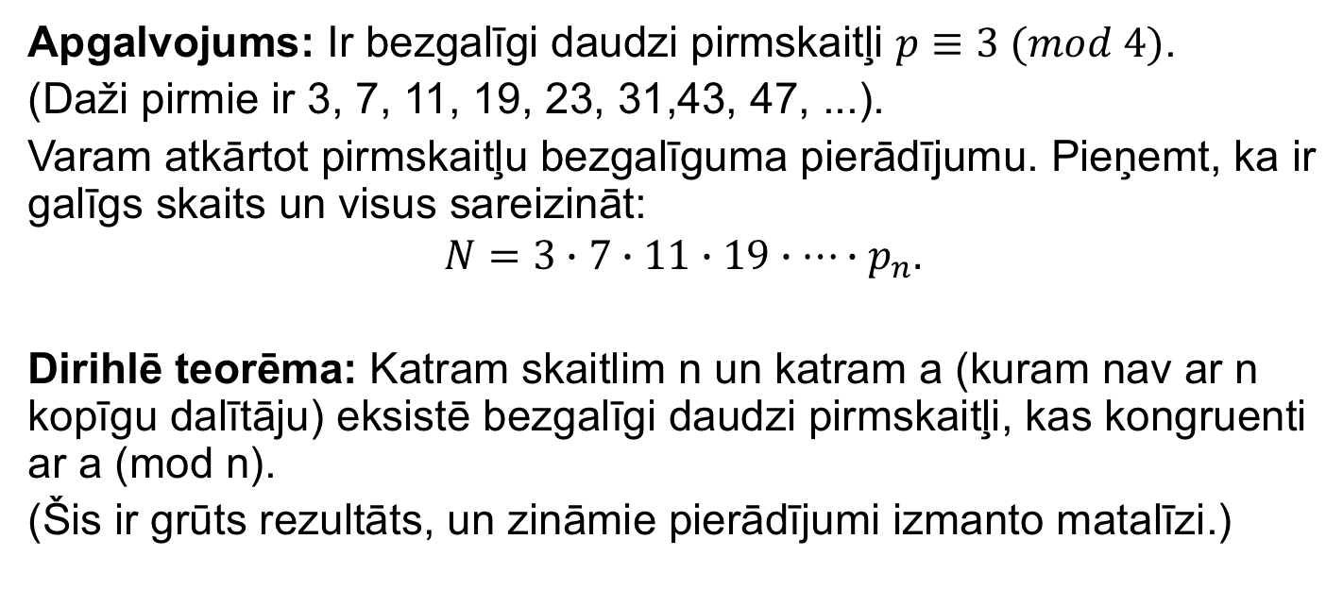
Apgalvojums: Ir bezgalīgi daudzi pirmskaitļi $p≡3 (mod 4)$.
(Daži pirmie ir 3, 7, 11, 19, 23, 31,43, 47, ...).
Varam atkārtot pirmskaitļu bezgalīguma pierādījumu. Pieņemt, ka ir galīgs skaits un visus sareizināt:
$$N=3∙7∙11∙19∙⋯∙p_{n}.$$
Dirihlē teorēma: Katram skaitlim n un katram a (kuram nav ar n kopīgu dalītāju) eksistē bezgalīgi daudzi pirmskaitļi, kas kongruenti ar a (mod n).
(Šis ir grūts rezultāts, un zināmie pierādījumi izmanto matalīzi.)

Slide 32
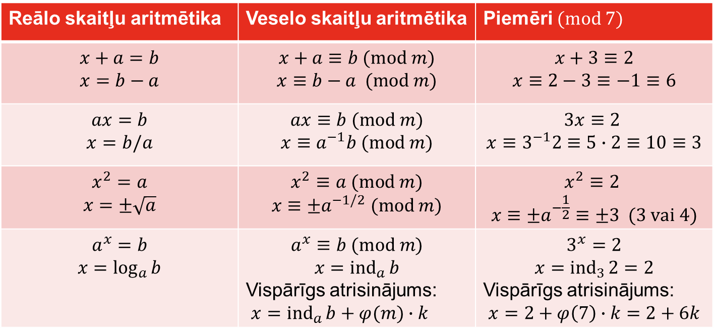
Inversās operācijas
Reālo skaitļu aritmētika | Veselo skaitļu aritmētika

Slide 33
Kongruenču klašu izpausmes
Skaitļu paritāte (N, P). N+N=P, P+P=P, P+N=N, N*P=P (mod 2). N^k = N, P^k = P.
"Pulksteņa ciparnīcas" aritmētika (dažāda izmēra ciparnīcām).
Pēdējā cipara uzzināšanai pietiek zināt operandu pēdējos ciparus.
Kongruenču klases var saskaitīt, atņemt, reizināt (tās veido "gredzenu" – abstraktās algebras jēdziens. Tāpat kā veseli skaitļi vai, teiksim, polinomi. Vai polinomi ar veseliem koeficientiem. Vai polinomi ar Z_2 koeficientiem.)

Slide 34

Atlases Sacensības "Baltijas Ceļam"
BWTST.2018.14: Par naturālu skaitļu virkni $a_{1},a_{2},…$ zināms, ka $a_{1} = 2$un visiem $n > 1$ skaitlis $a_{n+1}$ ir lielākais pirmskaitlis, ar ko dalās skaitlis $a_{1}a_{2}⋯a_{n}+1$. Pierādīt, ka neviens no šīs virknes locekļiem nav vienāds ne ar $5$, ne ar $11$.
U

Slide 35
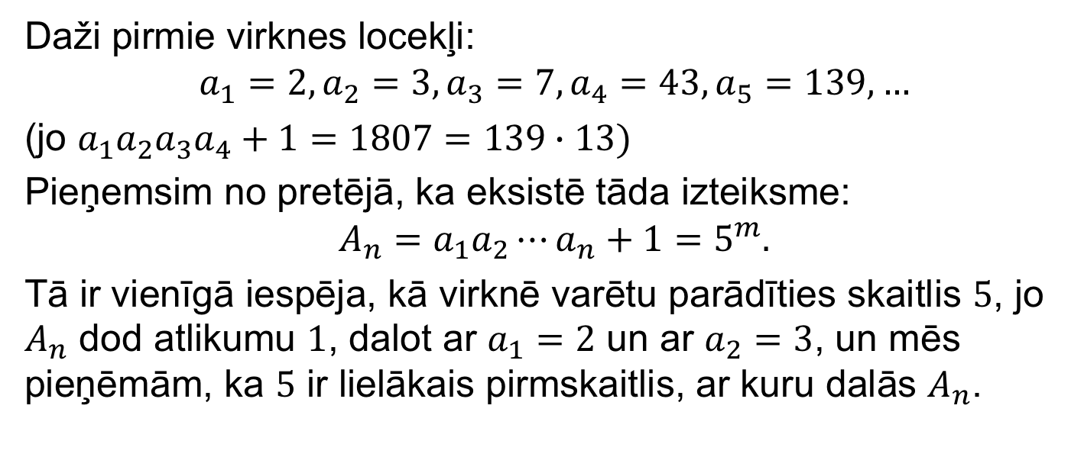
Uzdevums #2: Atrisinājums – 1
Daži pirmie virknes locekļi:
$$a_{1}=2, a_{2}=3,a_{3}=7,a_{4}=43, a_{5}=139, …$$
(jo $a_{1}a_{2}a_{3}a_{4}+1=1807=139∙13)$
Pieņemsim no pretējā, ka eksistē tāda izteiksme:
$$A_{n}=a_{1}a_{2}⋯a_{n}+1=5^{m}.$$
Tā ir vienīgā iespēja, kā virknē varētu parādīties skaitlis $5$, jo $A_{n}$ dod atlikumu $1$, dalot ar $a_{1}=2$ un ar $a_{2}=3$, un mēs pieņēmām, ka $5$ ir lielākais pirmskaitlis, ar kuru dalās $A_{n}$.

Slide 36
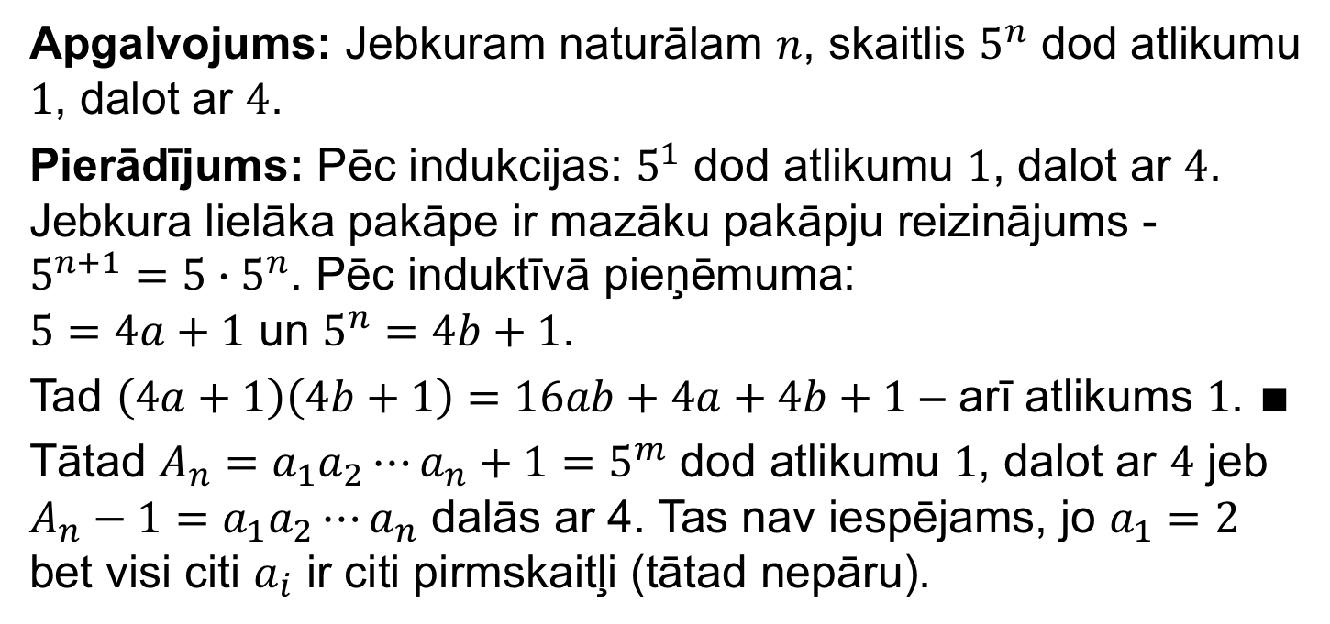
Uzdevums #2: Atrisinājums – 2
Apgalvojums: Jebkuram naturālam $n$, skaitlis $5^{n}$ dod atlikumu $1$, dalot ar $4$.
Pierādījums: Pēc indukcijas: $5^{1}$ dod atlikumu $1$, dalot ar $4$. Jebkura lielāka pakāpe ir mazāku pakāpju reizinājums - $5^{n+1}=5∙5^{n}$. Pēc induktīvā pieņēmuma: $5=4a+1$ un $5^{n}=4b+1$.
Tad $\left(4a+1\right)\left(4b+1\right)=16ab+4a+4b+1$ – arī atlikums $1$. $∎$
Tātad $A_{n}=a_{1}a_{2}⋯a_{n}+1=5^{m}$ dod atlikumu $1$, dalot ar $4$ jeb $A_{n}−1=a_{1}a_{2}⋯a_{n}$ dalās ar 4. Tas nav iespējams, jo $a_{1}=2$ bet visi citi $a_{i}$ ir citi pirmskaitļi (tātad nepāru).

Slide 37
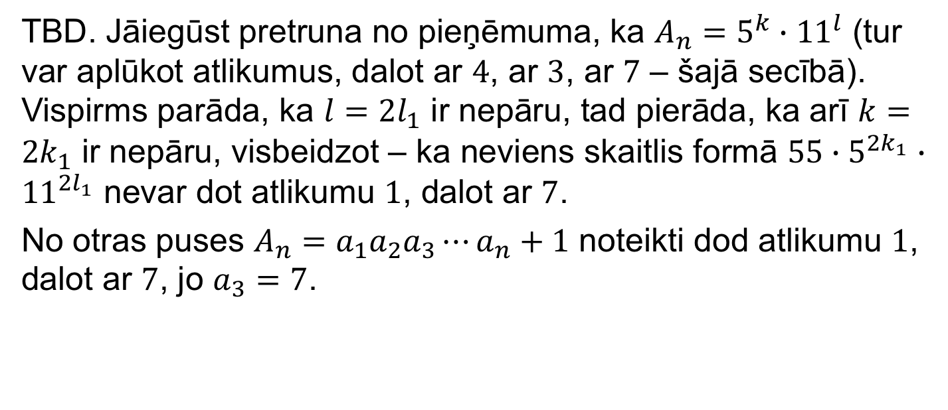
Uzdevums #2: Atrisinājums – 3
TBD. Jāiegūst pretruna no pieņēmuma, ka $A_{n}=5^{k}∙{11}^{l}$ (tur var aplūkot atlikumus, dalot ar $4$, ar $3$, ar $7$ – šajā secībā). Vispirms parāda, ka $l=2l_{1}$ ir nepāru, tad pierāda, ka arī $k=2k_{1}$ ir nepāru, visbeidzot – ka neviens skaitlis formā $55∙5^{2k_{1}}∙{11}^{2l_{1}}$ nevar dot atlikumu $1$, dalot ar $7$.
No otras puses $A_{n}=a_{1}a_{2}a_{3}⋯a_{n}+1$ noteikti dod atlikumu $1$, dalot ar $7$, jo $a_{3}=7$.

